Slide 1
三手烟危害儿童健康
吸烟危害又有新发现

Slide 2
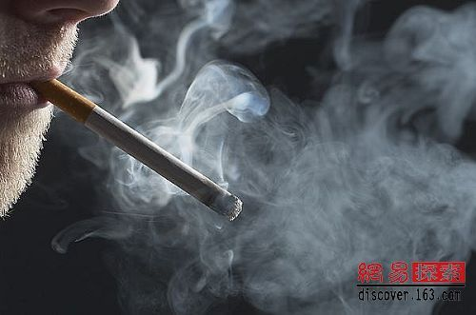
危害于无形
吸烟者一番“吞云吐雾”后，不但自身头发和衣服上残留香烟气味及有害物质微粒，就连周围环境的地毯、靠垫等物品都会沾染“烟毒”。
这些有害物质包括氰化氢、丁烷、甲苯、砷、铅、一氧化碳、放射性物质钋—２１０以及多种致癌物质。
当儿童在有人吸过烟的环境里“摸爬滚打”时，他们的手上、身上便会沾染上述有害物质，甚至有可能“吃下”一些。

Slide 3
“三手烟”是一个全新的名词，但是它确实已经在影响我们的生活了。简单的将孩子们与吸烟者呼出的烟雾隔离并不能真正的保护孩子，“三手烟”中的致癌物质对任何年龄段的人来说，都有造成癌症的影响。
保健新概念

